Slide 1
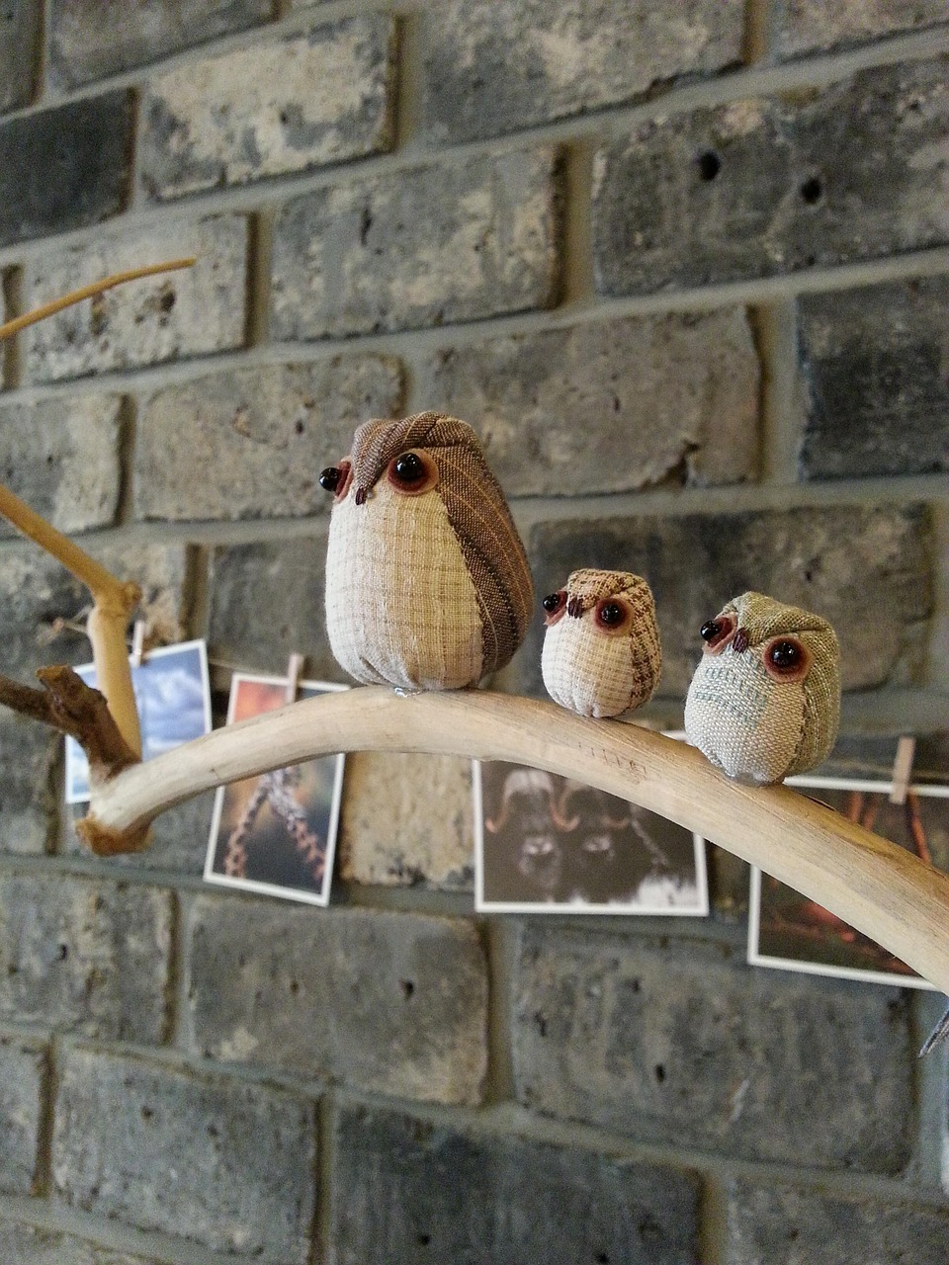
PROPOSAL 2026
20평 디저트 카페 인테리어 제안서
Warm Oak Dessert Atelier
CLIENT Client : 디저트 카페 오너 DATE Date : 2026.05.30
Studio Terra · Planning PM

Slide 2
01 OVERVIEW
프로젝트 개요
WARM OAK DESSERT ATELIER
20평 디저트 카페 / 내추럴 우드 / 좌석 19석
1
2
3
4
전용면적
컨셉
운영 구성
예산
66.4㎡ (약 20평) / 휴게음식점 기준, 정화조·주차·BF 관할 지자체 확인 필수
내추럴 우드 베이스의 슬로우 베이커리, 따뜻하고 아늑한 디저트 아틀리에
좌석부 27㎡(40.7%) / 운영부 33.5㎡(50.5%) / 통로 5.9㎡, 1인 운영 가능 동선
5,000만원 이하 (저가안 4,278만원 권장 / 추정값, VAT·예비비 포함)

Slide 3
02 CONCEPT
디자인 컨셉
FIVE KEYWORDS
5가지 무드 키워드로 정리한 공간 언어
1
2
3
4
5
Warm Oak
Soft Linen
Slow Bakery
Frame & Light
Botanical Accent
오크 우드 톤을 베이스로 한 따뜻한 색감과 촉감
리넨·면 텍스타일로 부드러운 표면 질감 더하기
수작업 베이커리의 정성과 시간을 담은 정적인 무드
창과 프레임으로 자연광을 최대한 끌어들이는 구성
올리브 세이지 톤의 식물·도자기로 생기 부여

Slide 4
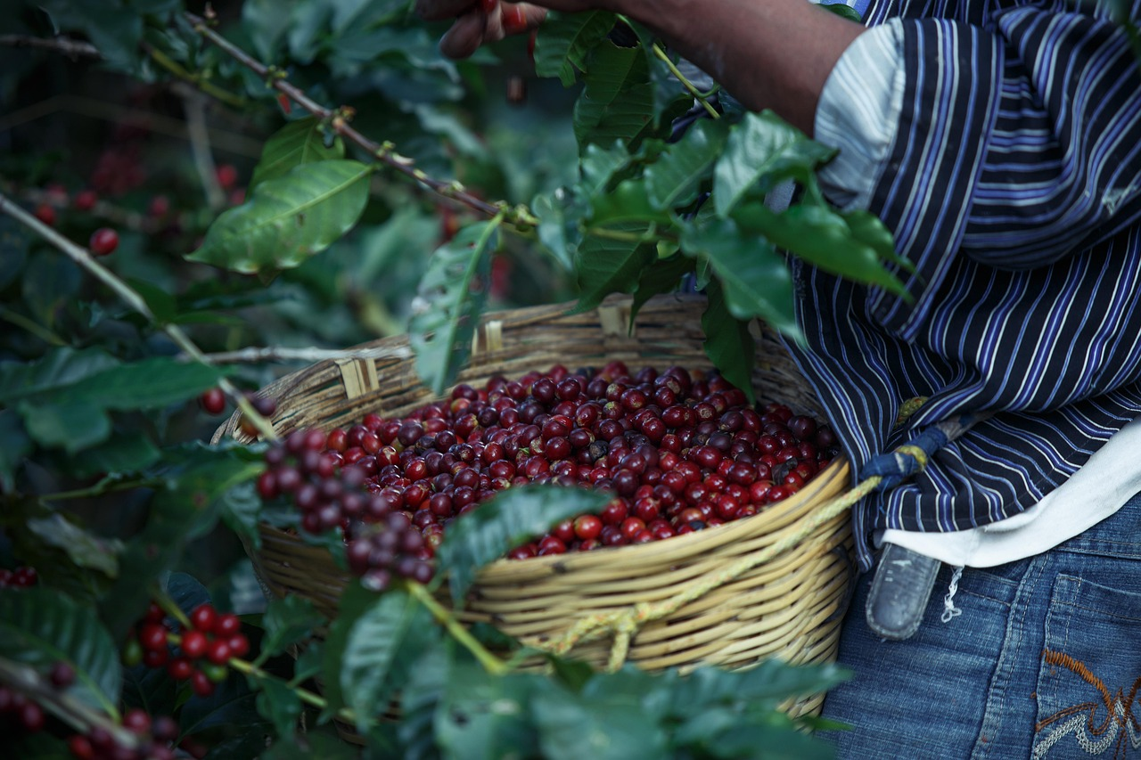
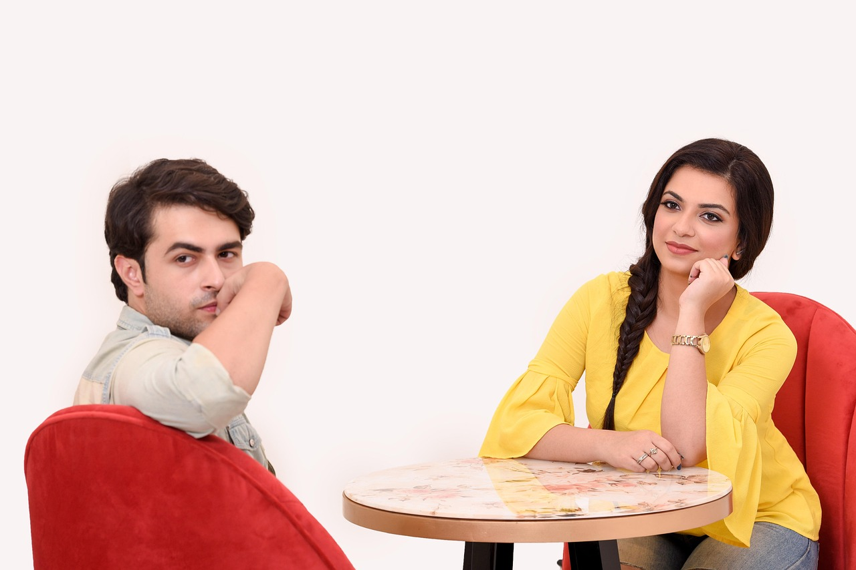
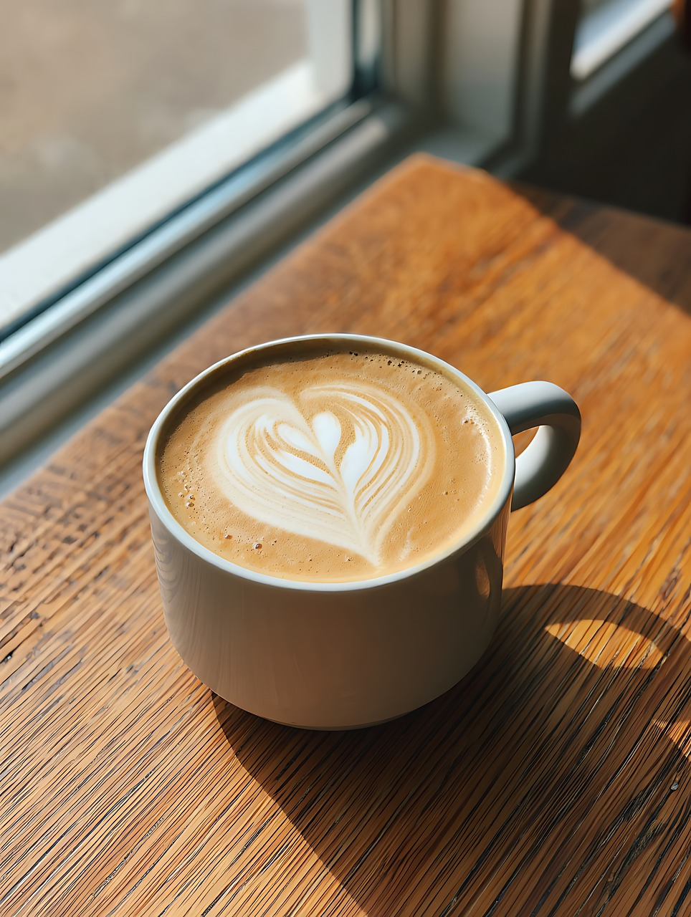
03 MOODBOARD
무드보드

Slide 5
04 COLOR PALETTE
컬러 팔레트
5색 구성 / 면적 비율 기반 톤 밸런스
50%
25%
10%
10%
5%
Warm Ivory
Light Oak
Walnut Brown
Terracotta Clay
Olive Sage
#F4ECDD
#C9A877
#7A5230
#B86B4B
#8A8B62
벽·천장 베이스
바닥·카운터·테이블
의자·선반·사인
포인트월·쿠션·메뉴
식물·도자기

Slide 6
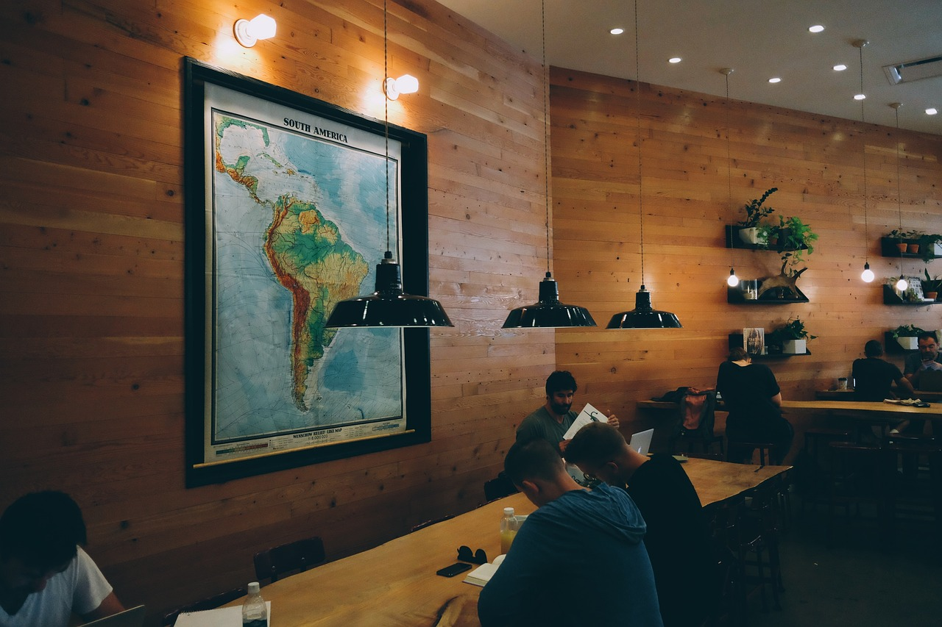
05 MATERIAL
마감재 보드
바닥 : 강마루 오크 톤 (자재단가 약 8~11만원/평, 추정)
벽 : 라임워시 워밍 화이트 (도장 약 4~6만원/㎡, 추정)
천장 : 화이트 평천장 + 노출 라이팅 트랙
카운터·바 : 집성목 오크 + 블랙 스틸 (약 25~40만원/m, 추정)
포인트월 : 테라코타 클레이 + 자작합판 사인
텍스타일 : 소프트 리넨 벤치 쿠션, 라탄 시트

Slide 7
06 SPACE PROGRAM
공간 프로그램
영역 | 면적(㎡) | 비중 | 비고
진입·대기 | 4.0 | 6.0% | 외부 사인·웰컴존
POS·계산 | 3.0 | 4.5% | 1인 운영 거점
쇼케이스 | 5.5 | 8.3% | 디저트 디스플레이 (3500K)
음료바 | 7.5 | 11.3% | 에스프레소·드립
디시업 | 3.5 | 5.3% | 픽업·반납 분리
백오피스 | 6.5 | 9.8% | 냉장·작업·창고
화장실 | 3.5 | 5.3% | BF 기준 확인 필요
좌석부 | 27.0 | 40.7% | 윈도우·테이블·바
통로 | 5.9 | 8.9% | 보폭 1.8m 확보
합계 | 66.4 | 100% | 운영 33.5 / 좌석 27.0

Slide 8
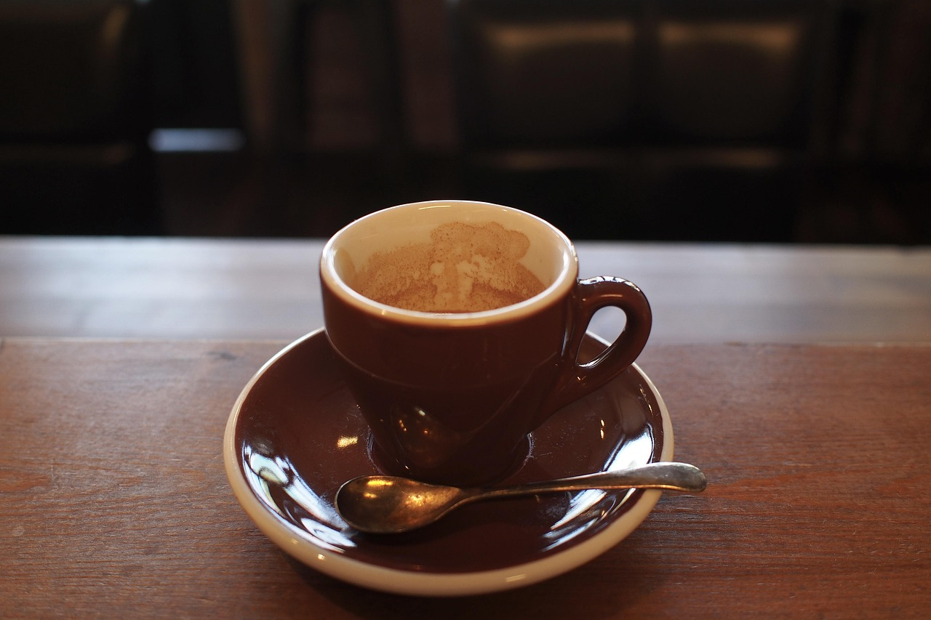
07 LAYOUT
평면 컨셉
ㄱ자 바 구성으로 운영부 집약, 1인 핵심보폭 1.8m 확보
창측에 윈도우 좌석 배치하여 자연광·외부 시선 활용
고객·직원·식자재 동선 3계통 분리로 교차 최소화
정면 개방률 75%, 입구에서 쇼케이스가 바로 보이는 시퀀스
음료바·오븐 전용 후드 분리 배기 (소음·냄새 제어)
백오피스는 후면 집중 배치, 손님 시야 차단

Slide 9
08 SEATING
좌석 구성 및 회전
좌석은 적게, 머무는 시간은 길게.
디저트 카페 특성상 체류시간이 긴 점을 고려해 좌석 밀도를 낮추고, 윈도우·바 좌석으로 1인 고객 비중을 흡수합니다. 회전율 3회는 평일 기준 추정값입니다.
19석
4인 × 2
2인 × 3
바 5석
3회
57팀
총 좌석 수
윈도우석 8명
테이블 6명
오픈 바스툴
일 회전율 가정
일 예상 방문 (추정)

Slide 10
09 LIGHTING
조명·디테일
THREE LIGHT LAYERS
온도·기능별 3중 레이어 조명 계획
1
2
3
4
2700K Main Pendant
3000K Downlight
3500K Showcase
Dimmer & Scene
좌석부 메인 펜던트, 따뜻한 호박빛으로 아늑한 분위기 형성
통로·진입부 다운라이트, 부드러운 보행 조도 확보
쇼케이스 전용 조명, 디저트 색감을 가장 정직하게 보여주는 색온도
오픈·피크·마감 3가지 씬을 디머 컨트롤로 전환, 시간대별 무드 변화

Slide 11
10 BUDGET
예산 견적 요약
구분 | 저가안(권장) | 기준안 | 상향안
공사비 합계 | 37,040,000 | 55,000,000 | 78,880,000
예비비 5% | 1,852,000 | 2,750,000 | 3,944,000
VAT 10% | 3,889,200 | 5,775,000 | 8,282,400
총합계 (원) | 42,781,200 | 63,525,000 | 91,106,400
대비 예산 | 5,000만 이내 | 초과 | 대폭 초과
비고 | 권장 (단가 추정) | 머신·쇼케이스 렌탈 전환 시 5천만 수준 | 프리미엄 사양

Slide 12
11 COST RATIO
공종별 비중 (기준안)
비중 1순위는 집기, 2순위는 목공.
전기·조명 7.6% / 철거·가설 6.5% / 사인·소품 5.2% / 도장·도배 4.1%로 후순위 구성됩니다. 주방·바 집기에서 렌탈 전환이 가능한 항목(에스프레소 머신, 쇼케이스)을 분리 검토하면 초기 투자를 약 1,000만원 수준 절감할 수 있습니다 (추정).
24.2%
16.5%
9.5%
9.1%
9.1%
8.2%
주방·바 집기 (H)
목공·조적·미장 (B)
설비 (D)
디자인·감리 (J)
바닥 (F)
가구 (G)

Slide 13
12 SCHEDULE
추진 일정
단계 | 주차 | 주요 활동 | 산출물
디자인 기획 | 1~2주차 | 컨셉 확정, 평면 결정, 마감재 보드 | 기획서·평면도
실측·도면화 | 3주차 | 현장 실측, 전기·설비 도면, 인허가 사전검토 | 실시도면
견적 확정 | 4주차 | 공종별 입찰, 자재 발주, 계약 | 정밀 견적서
철거·시공 | 5~8주차 | 철거→골조→설비·전기→목공→마감 | 시공 사진 리포트
집기·가구 | 8~9주차 | 주방 집기 입고, 가구·조명 설치, 시운전 | 기능 점검표
사인·오픈 | 10주차 | 사인 부착, 시범운영, 그랜드 오픈 | 오픈 매뉴얼

Slide 14
STUDIO TERRA
따뜻한 호흡의 공간을 만들겠습니다.
다음 단계 : 현장 실측 → 정밀 견적 → 계약 → 시공 착수
TEL Tel. 02-0000-0000 MAIL Mail. studio.terra@design.kr WEB Web. www.studio-terra.kr

